Slide 1
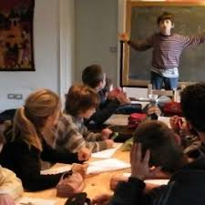
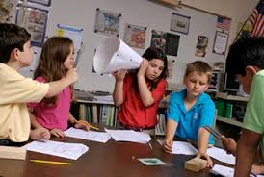
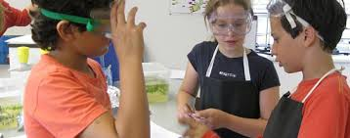
DADA
Didattica per Ambienti Di Apprendimento
IC Carlo Levi
11 Settembre 2015

Slide 2
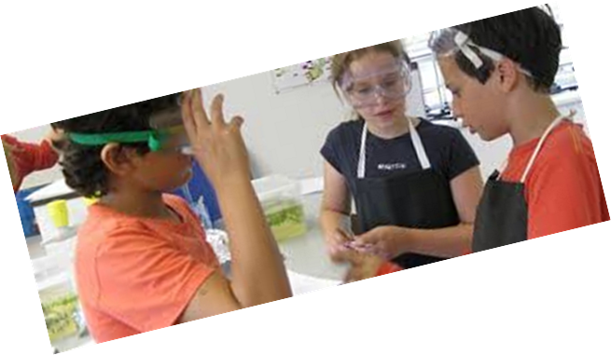
Cosa sono?
.. Gli ambienti di apprendimento sono costruiti intenzionalmente per consentire percorsi attivi e consapevoli in cui lo studente sia orientato ma non diretto..

Slide 3
Cosa sono?
.. Luoghi ricchi e variegati per esperienze possibili e materiali di lavoro, caratterizzati da una forte struttura, ma allo stesso tempo aperti e polisemici in cui gli studenti possano aiutarsi reciprocamente, utilizzando una varietà di strumenti e di risorse in attività guidate..

Slide 4
Cosa sono?
… Un ambiente arricchito da momenti di riflessione individuale e collettiva, da domande euristiche e da consegne che lo studente può affrontare autodeterminando modi e percorsi, sulla base del proprio stile, degli interessi e delle strategie personali..

Slide 5
Gli studenti si muovono, ciò sviluppa l‘attenzione
Ambiente centrato sulle risorse
Si stimola la capacità di esplorazione, di progettazione, di ricerca, di autoapprendimento autonomo mediante sequenze strutturate
Per fissare un nuovo concetto in maniera stabile nella mente è sempre necessario legarlo con le proprie conoscenze pregresse
Si impara prima nel contesto e poi si generalizza la conoscenza
Non più nozioni ma attività cognitive più alte
Vantaggi
Motivazione intrinseca al posto di qulla estrinseca
Si potenzia l’appendimento tra pari, la cooperazione e l’aiuto reciproco
Non più soglia comune da raggiungere ma possibilità di esiti diversificati
Comportamenti, regole e vincoli concordati
Maggiore resa funzionale e valorizzazione di tempi, spazi e materiali

Slide 6
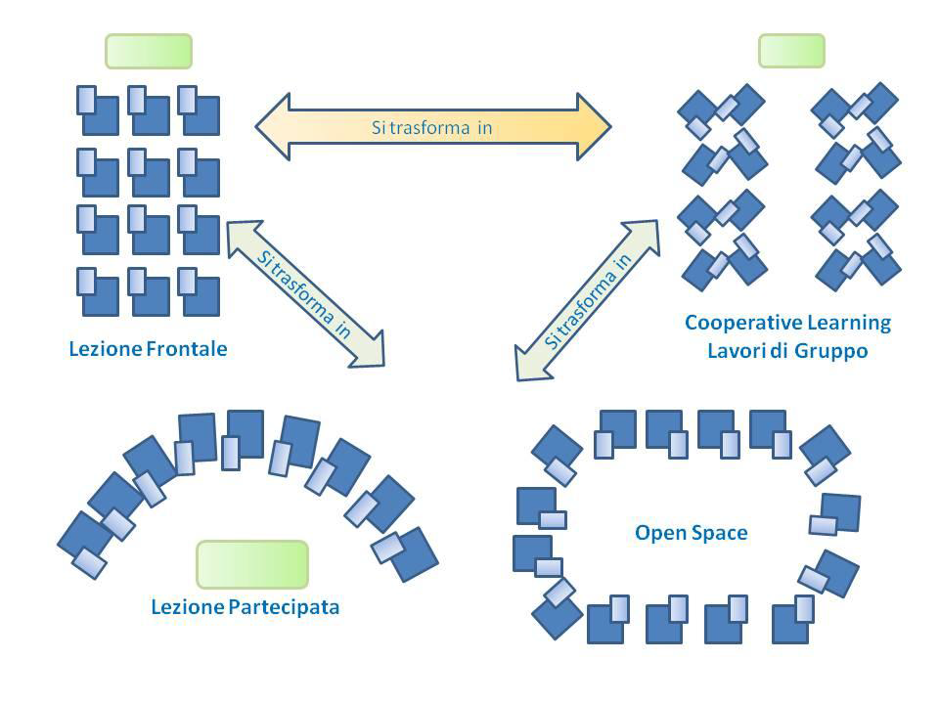
Lo spazio
si trasforma

Slide 7
Valorizzazione delle competenze professionali specifiche
Valorizzazione della funzione docente
Maggiore interazione, collaborazione e condivisione di idee, progetti, soluzioni, programmazioni
E’ un facilitatore, fa riflettere sui contenuti delle esercitazioni, guida, non interviene mai direttamente nei processi di apprendimento e si inserisce solo dietro richiesta dei ragazzi, così ha l’opportunità di rispondere a ciascuno modulando i suoi interventi in base alle caratteristiche della richiesta
Maggiore sviluppo e valorizzazione dei materiali didattici specifici di settore

Slide 8
Ambienti
0 | PRIMARIA | PRIMARIA |  | PRIMARIA |  | SPAZIO POLIVALENTE |  | SPAZIO POLIVALENTE |  | TEATRO |  |  | LABORATORIO INFORMATICA |  | AMBIENTE SCIENZE MOTORIE
I | AMBIENTE LETTERE | AMBIENTE LETTERE |  | AMBIENTE LETTERE | AMBIENTE MATEMATICO SCIENTIFICO |  | AMBIENTE MATEMATICO SCIENTIFICO |  | AMBIENTE LINGUE |  |  | AMBIENTE LINGUE |  | AMBIENTE DIDATTICA SPECIALE | LIM
II | BIBLIOTECA |  | AMBIENTE MUSICA | AMBIENTE ARTE | AMBIENTE TECNOLOGIA |  |  | LABORATORIO SCIENZE |  |  | AMBIENTE IRC APPROFONDIMENTO |  |  | SPAZIO POLIVALENTE

Slide 9
Calvani, Elementi di didattica, Carocci, Roma 2005
Pontecorvo, Aiello, Zucchermaglio, a cura di), I contesti sociali dell'apprendimento. Acquisire conoscenze a scuola, nel lavoro, nella vita quo tidiana, LED, Milano, 1995
Bondioli, Ferrari (a cura di), Manuale di valutazione del contesto educativo, Franco Angeli, Milano, 2002
Boscolo, Psicologia dell'apprendimento scolastico. Aspetti cognitivi e motivazionali, UTET, Torino, 1997
Boscolo, La qualità dell'apprendimento, in AA.VV., La dimensione curricolare, Paravia-Bruno Mondadori, Milano, 2002
Carletti, Varani, Ambienti di apprendimento e nuove tecnologie, Erickson, Trento, 2007
Genovese, Kanizsa, Manuale della gestione della classe nella scuola dell'obbligo, Franco Angeli, Milano, 2002
Mason, Psicologia dell'apprendimento e dell'istruzione, Il Mulino, Bologna, 2006
Pontecorvo, (a cura di), Discorso e apprendimento, Carocci, Roma, 2005.
Zambelli, Cherubini, (a cura di), Manuale della scuola dell'obbligo: l'insegnante e i suoi contesti, Franco Angeli, Milano, 1999
Normativa
D.M. 31 luglio 2007: Indicazioni per il curricolo per la scuola dell'infanzia e per il primo ciclo d'istruzione
Direttiva 3 agosto 2007, n. 68: Modalità operative per l'avvio delle Nuove Indicazioni per il curricolo
Biblio
grafia

